Slide 1
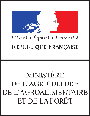





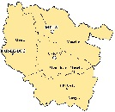
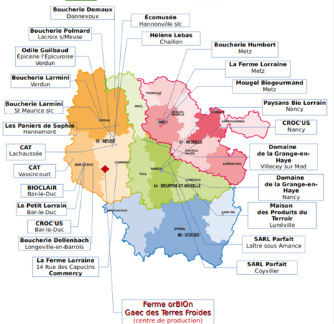

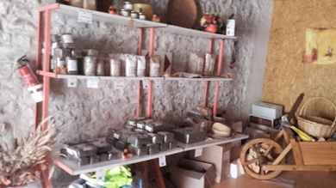
GAEC des Terres Froides
Famille ORBION
CARTE D’IDENTITE
Adresse : 4, rue de Domrémy 55500 Nançois-le-Grand
Téléphone : 03.29.78.02.64
Mail : mathieu.orbion@wanadoo.fr
Type d’agriculture exercé : Agriculture biologique
Main-d’œuvre permanente en 2018 : 6
SAU au 31/12/2016 : 188 ha
Types d’activités de l’exploitation :
Polyculture / Élevage
Ferme pédagogique
Vente directe sur l’exploitation
ZOOM SUR LES PRODUCTIONS ANIMALES ET VEGETALES
Céréales
Légumineuses/Protéagineux
Bovins
ZOOM SUR LES PRODUCTIONS DE LEGUMINEUSES A DESTINATION DE
L’ALIMENTATION HUMAINE
 | Lentille Anicia | Pois vert Bluemoon | Pois chiche
Années de culture | Depuis 2001 | Depuis 2006 | Depuis 2017
Fournisseurs Graines/Semences | Semences de l’exploitation Probiolor | Probiolor | Probiolor
Surfaces dédiées | 7 ha | 2 ha | Moins de 2 ha
Quantités récoltées | 0 - 2 300 kg/an | 15 000 - 40 000 kg/an
Valorisation des productions | Graine Farine Mélange lentilles-blé | Graine Farine | Graine Farine
Circuits de distribution | Vente directe, marchés, foires, revendeurs (magasins de producteurs, magasins de produits locaux), relais, magasins de proximité, AMAP, restauration collective
Fiche réalisée par Aude Vallat en juillet 2017

